Slide 1

ЮРИДИЧЕСКАЯ ПОМОЩЬ НА РАСТОЯНИИ ОДНОГО КЛИКА: ИННОВАЦИОННЫЙ telegram bot

Slide 2


Содержание:
О команде
актуальность
Проблема
Идея
Техническая реализация
Бизнес - модель
Маркетинг и продвижение
демонстрация

Slide 3

О нашей команде
Мы – студенты 1 курса Астраханского Государственного университета им. В. Н. Татищева, обучающиеся по юридическому направлению.
Как будущие специалисты задумались о важности получения быстрой качественной юридической информации как для юристов, так и простых граждан.
И нашли способ, как снизить тяжесть работы юристов, а также увеличить возможности получения юридической помощи всеми слоями населения.

Slide 4
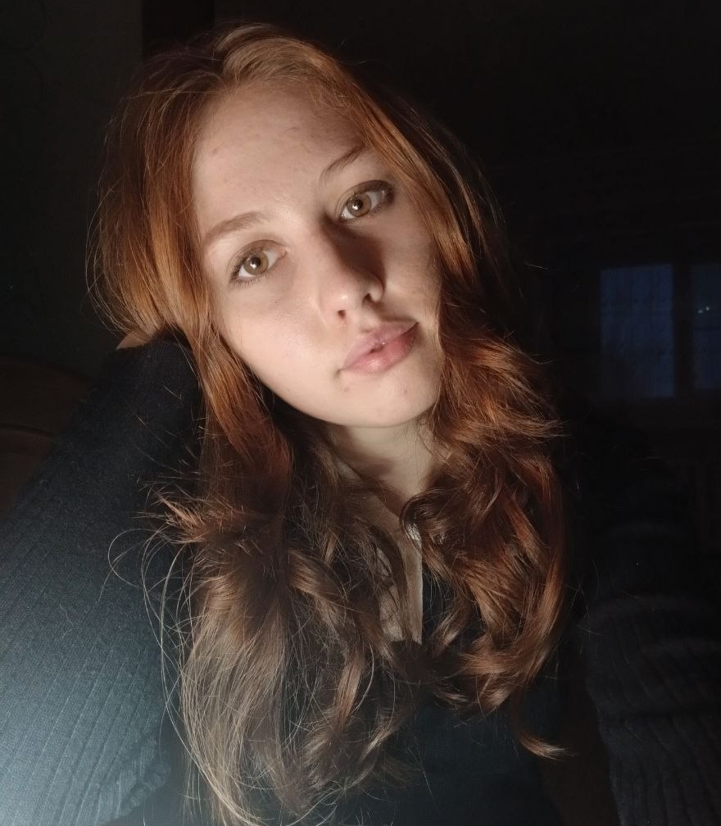
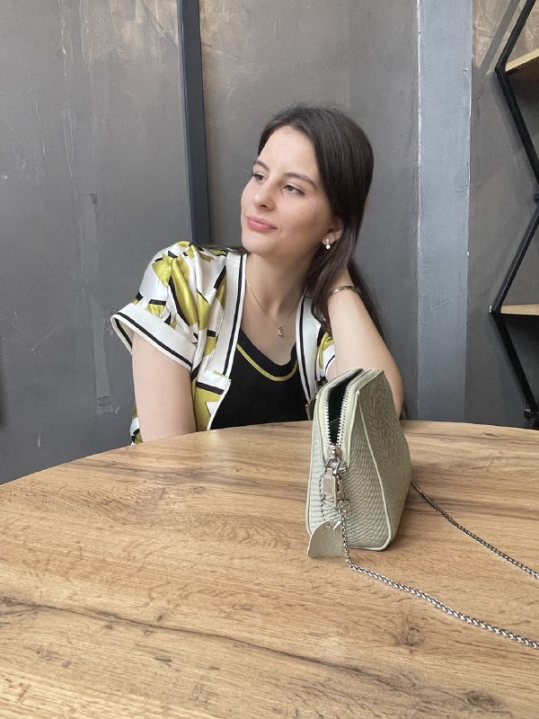
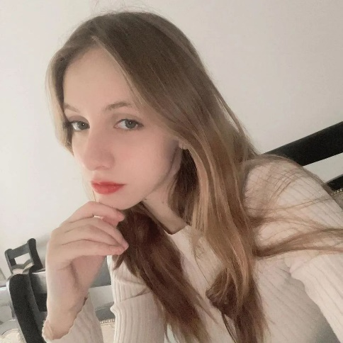


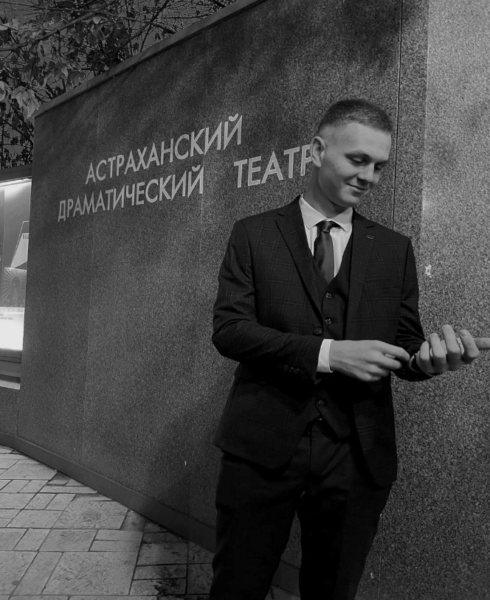
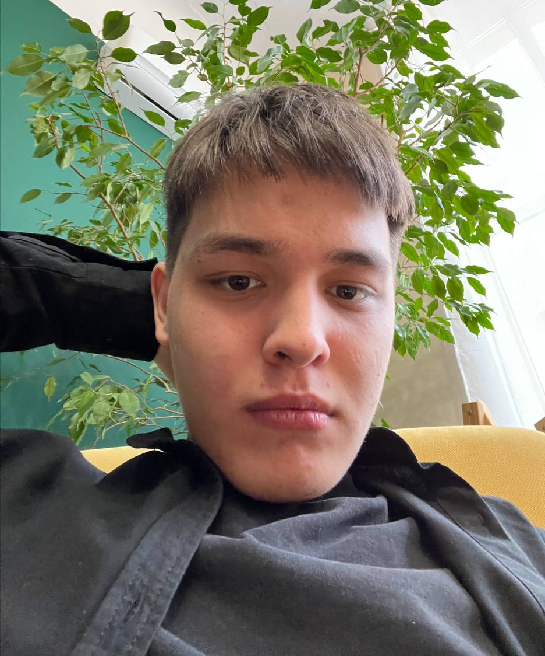
Состав команды
Неволина Любовь –
лидер команды, разработчик
Евлоева Мадина –
исследователь
Кожарина Екатерина –
редактор
Насыров Риваль –
тестировщик
Вяселев Рамиль –
аналитик
Суктаев Эмиль – технический помощник

Slide 5


Актуальность темы
Необходимость в постоянных юридических услугах
Доступность информации
Удобство и скорость
Снижение нагрузки на юристов
Возможность повышения правовой культуры
Технологический процесс

Slide 6


Проблемы
ВЫСОКАЯ НАГРУЗКА НА ЮРИСТОВ
НЕДОВЕРИЕ ЮРИСТАМ
НИЗКИЙ УРОВЕНЬ ЮРИДИЧЕСКИХ ЗНАНИЙ СРЕДИ НАСЕЛЕНИЯ
Сложность получения юридической консультации
СЛОЖНОСТЬ ЮРИДИЧЕСКОГО ЯЗЫКА
ПОСТОЯННЫЕ ИЗМЕНЕНИЯ ЗАКОНОДАТЕЛЬСТВА
ВЫСОКАЯ СТОИМОСТЬ ЮРИДИЧЕСКИХ УСЛУГ
НИЗКОЕ КАЧЕСТВО ЮРИДИЧЕСКОЙ ПОМОЩИ

Slide 7
Статистика
ВЫВОДЫ
Практически все опрошенные (95,5%) имеют недостаточный уровень правовых знаний, и аналогичная доля (95%) не отстаивает свои права из‑за именно «юридических нюансов»;
Более половины (59,1%) уже сталкивались с проблемами по незнанию закона;
При этом 95,5% выразили готовность пользоваться электронным юридическим помощником, указывает на существующий спрос на удобный онлайн‑сервис по правовым вопросам.
Показатель | Процент
Низкий или средний уровень правовых знаний | 95,5%
Сталкивались с трудностями из‑за незнания норм права | 59,1%
Не отстаивают свои права из‑за «не знания нюансов» | 95%
Никогда не обращаются к юристам | 32%
Редко обращаются к юристам из‑за высокой стоимости | 41%
Пользуются нейросетями и доверяют им | 81,8%
Готовность пользоваться электронным юридическим помощником | 95,5%

Slide 8


Бизнес - модель

Slide 9

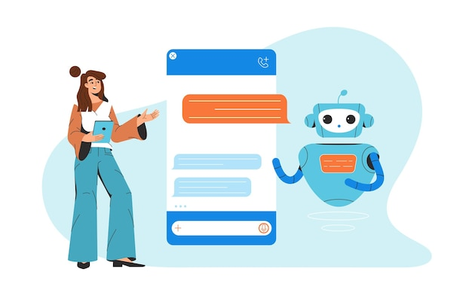
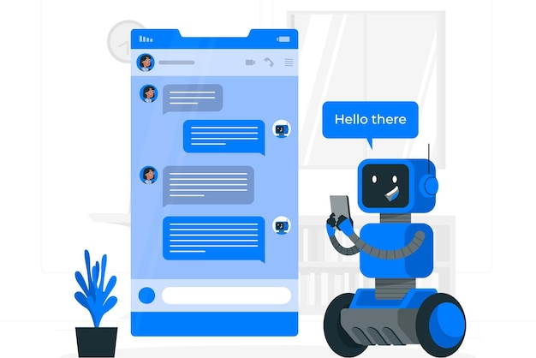

«Legratio»
Бот – Помощник в сфере юриспруденции, доступный для широких кругов лиц. Поможет быстро разобраться с решением правовых проблем, получить юридические консультации по вопросам и оптимизировать взаимодействие с юристами.

Slide 10



Функциональность
Ответы на юридические вопросы
Предоставление образцов юридических документов
Информация о юридических процедурах
Оценка и прогнозирование ситуации
Запись на консультации с проверенными юристами
Сбор материалов для юристов

Slide 11

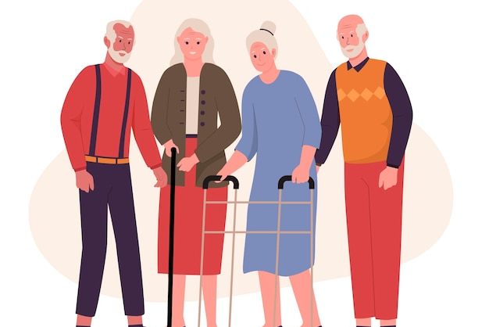
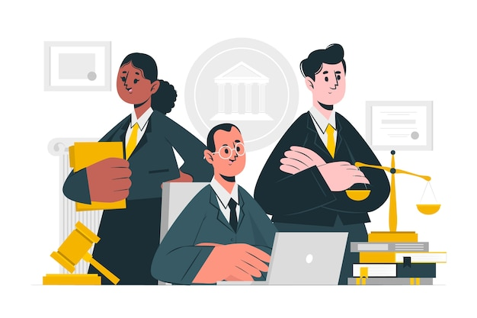

Целевая аудитория
Физические лица
  Студенты
  Пенсионеры
  Иностранцы и эмигранты
  Предприниматели
  Юридические специалисты
  Другие слои населения
Юридические лица
  Компании
  Некоммерческие организации
  Общественные активистские группы

Slide 12

Варианты Монетизации
реклама информационных продуктов
  Электронные книги и руководства по юридическим вопросам
  Вебинары и курсы
Создание платных функций
  Платная подписка за пользование ботом
  Доступ к специализированным базам данных или документам
  Составление юридических документов
  Экспресс – консультации с юристами
партнерство с юридическими фирмами
  Размещение рекламы от других компаний
  Получение комиссии за привлеченных клиентов компании

Slide 13

Конкурентный рынок
Конкуренты
  Онлайн – платформы для юридических услуг (LegalZoom, Rocket Lawyer, LawDepot)
  Юридические фирмы с онлайн функционалом (UpCounsel)
  Форумы с возможностями задать вопросы юристам (Quora, Avvo)
  Сайты с бесплатной юридической информацией (Justia, Nolo)
Конкурентные преимущества
  Доступность и удобство
  Широкий спектр услуг
  Гибкая ценовая категория
  Скорость ответа
  Настройка под потребности клиента
  Предоставление юридических материалов
  Использование инновационных технологий

Slide 14


Маркетинг
Онлайн – реклама
Контекстная реклама
Реклама в социальных сетях
Офлайн – реклама
Печатная реклама
Наружная реклама
Партнерская реклама
Контентная реклама
Реклама на мобильных устройствах

Slide 15


Работа с отзывами
Мониторинг отзывов
Ответы на отзывы
Использование отзывов для улучшения
Работа с негативными отзывами
Постоянное развитие платформы

Slide 16
Технологическая реализация
Выбор платформы
Создание структуры бота
Проектирование интерфейса
Создание архитектуры приложения
Выбор технологий
Настройка окружения
Создание бота
Интеграция с внешними API
Тестирование

Slide 17
Сбор обратной связи и доработка
Мониторинг производительности
Запуск и продвижение бота
Создание чат - бота – многогранный процесс, который требует внимания к деталям и понимания как юридических аспектов, так и технологий.
Правильная реализация может значительно улучшить доступ к юридической информации и поддержке для широкой аудитории.

Slide 18
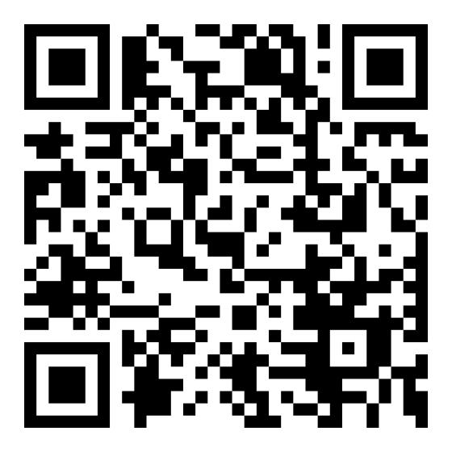
telegram-Bot
Для успешного запуска необходимо:
использовать Python + Telegram API;
подключить базы знаний (Гарант, Консультант+);
применить NLP (обработку естественного языка);
защитить данные пользователей.

Slide 19


использование
ВОЗМОЖНЫЙ СЦЕНАРИЙ ОБЩЕНИЯ С БОТОМ:
Здравствуйте!
Здравствуйте. Чем я могу помочь?
Панель выбора определенной функции
Задать юридический вопрос
Я хочу продать автомобиль. Какой пакет
документов мне необходимо подготовить для успешного заключения сделки по продаже автомобиля?
Ответ на вопрос + Ссылки на полезные ресурсы

Slide 20


Основные итоги
СОЗДАНИЕ ТELEGRAM-БОТА:
Предоставит быстрые и юридические консультации
Позволит обеспечить удобный и безопасный доступ к юридическим услугам
Повысить уровень юридической грамотности населения
Мы ищем поддержку, сотрудничество и инвестиции для реализации этого инновационного проекта, которой может изменить подход к юридической деятельности!

Slide 21



